Slide 1
Laboratorio IoT
Dr. Paolo Napoletano
a.a. 2018/2019
Assignment 2: Home-Health Monitoring
Team
Mirko Rima 793435
Samuele Ventura 793060
Luca Virgilio 794866

Slide 2
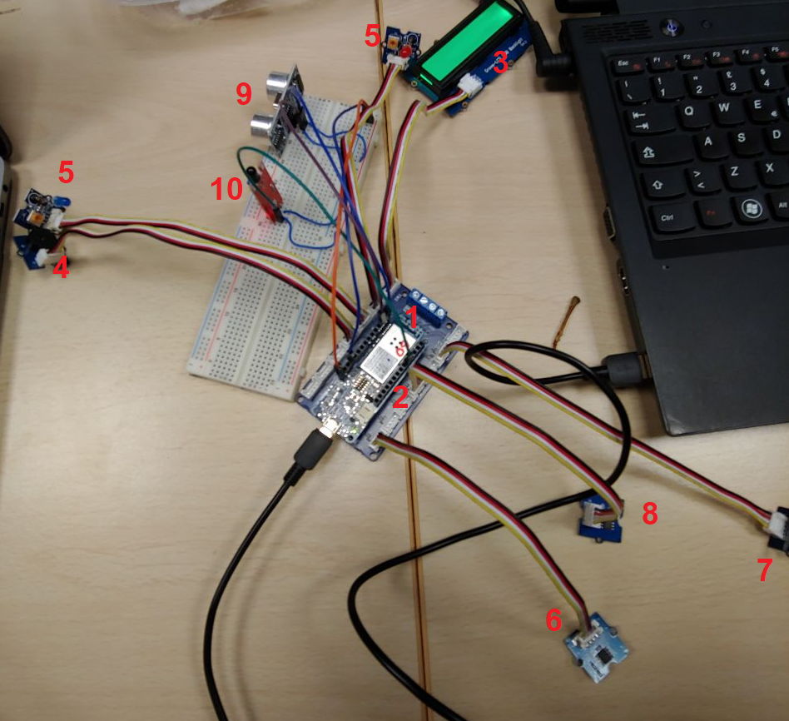
Materials
Description of the ingredients employed: MKR1000
SCHEDA:
MKR 1000 (1)
MKR connector carrier (2)
COMPONENTI AGGIUNTIVI:
Display LCD (3)
Grove buzzer (4)
Grove led (5) : x2
SENSORI:
Grove temperature (6)
Grove sound (7)
Grove light (8)
Misuratore distanza
ad ultrasuoni (HC - SR04) (9)
Flame detection (KY‑026) (10)
Wi-fi power (integrato
nell’ MKR 1000)

Slide 3
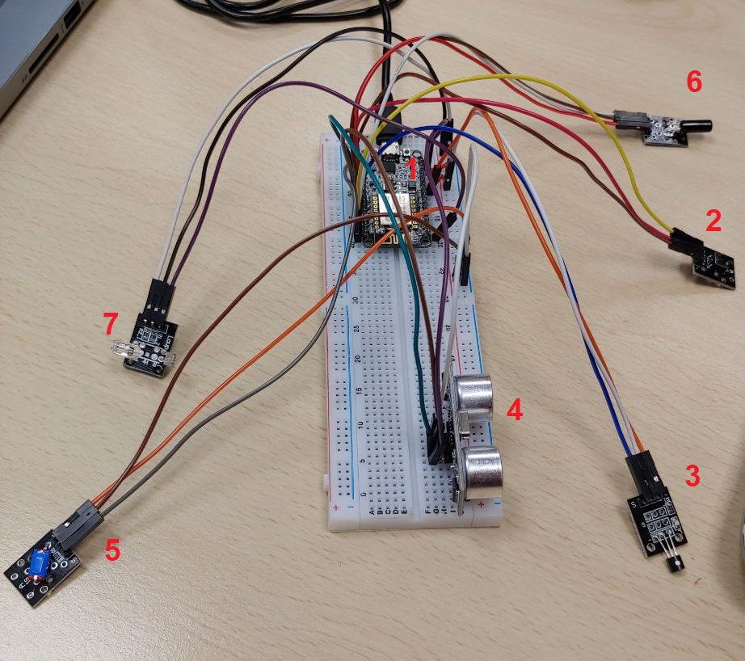
Materials
Description of the ingredients employed: ESP8266
SCHEDA:
ESP8266 (1)
COMPONENTI AGGIUNTIVI:
Switch button (2)
SENSORI:
Temperature (3)
Misuratore distanza
ad ultrasuoni (HC - SR04) (4)
Tilt (5)
Vibration (6)
Heartbeat (7)

Slide 4
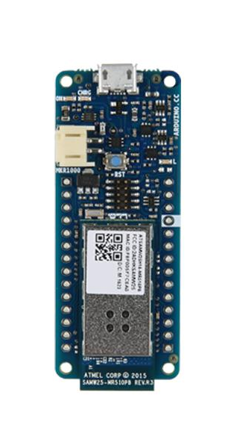
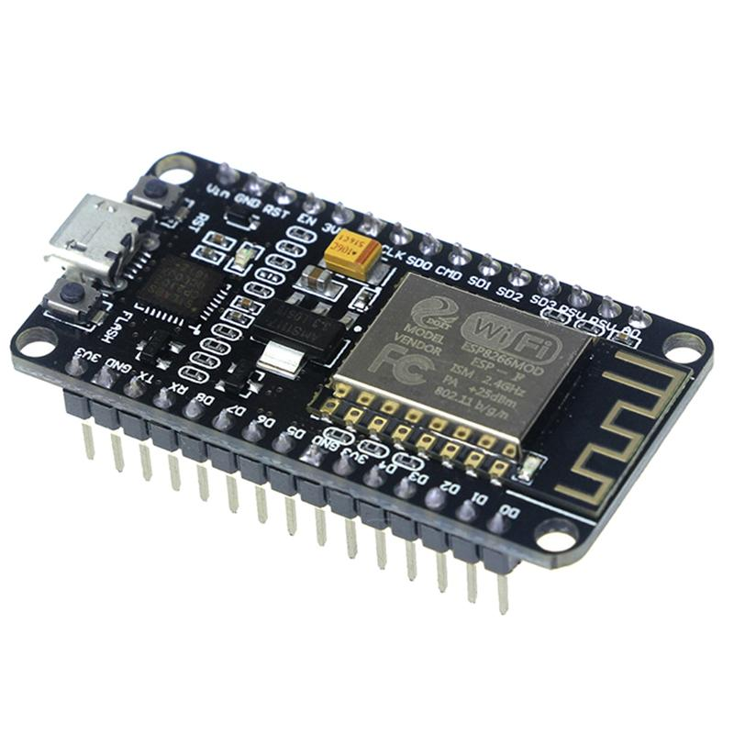


Method
MKR100 and ESP8266 comunication

Slide 5
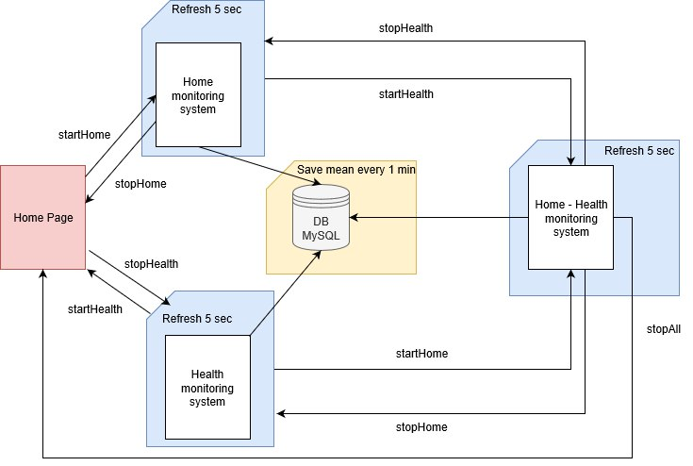
Method
Description system: Web App

Slide 6
Method
Description system: DB update
Logica di salvataggio dei valori nel DB MySQL:
sensori analogici, media delle rilevazioni nell’ultimo minuto
sensori digitali, ultima rilevazione registrata
in caso di errori/allerte salvataggio dell’intera rilevazione registrata
Nel DB è stato introdotto un attributo per etichettare il tipo rilevazione:
Nome Etichetta | Descrizione
MKR1000 | salvataggio senza valori anomali
ESP8266 | salvataggio senza valori anomali
MKR1000-ESP8266 | rilevazione senza valori anomali di entrambi i sistemi
Nome Etichetta | Descrizione
MKR1000 error | allerta
ESP8266 error | allerta
Error | allerta, durante la rilevazione di entrambi i sistemi

Slide 7

Method
Description system: alert detection
I messaggi di allerta saranno rilevati come nell’Assignment 1, cioé:
Allerta inviata dopo 2 cicli (10 secondi), in modo tale da avere una confidenza maggiore nella rilevazione.
Il messaggio viene mostrato fino a che il valore anomalo persiste.
In alcuni messaggi di errore inviati dall’ESP8266 (arresto cardiaco, caduta, ecc.) è stato implementato un invio di allerta istantaneo. Questo poiché la tempestività dei suddetti messaggi è ritenuta di importanza vitale

Slide 8
Method
Description system: parameters
Parametri che stabiliscono valori d’allarme:
MKR1000 | Valore d’allarme | Possibile errore hardware
Temperatura | > 30 | <= -40
Potenza Wifi | > -25 | //
Distanza | < 10 | == 0
Flame | 1 | //
Luce | < 40 | < 4
Suono | > 40 | == 9
ESP8266 | Valore d’allarme
Temperatura | > 30
Heartbeat | 0 < x< 10 or > 100 or 0 (dead alert)
Distanza | < 20
Tilt | 1
Vibration | 1
Switch button | 0

Slide 9
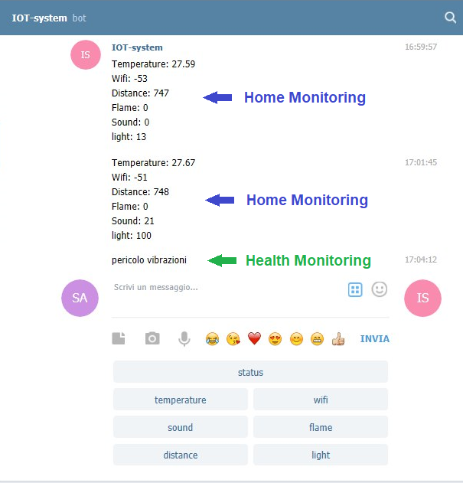
Telegram Bot
Telgram bot of Assignment 2
Home Monitoring:
richiedere i valori dell’intero sistema
richiedere un singolo valore del sistema
ricevere messaggi di allerta dal sistema
Health Monitoring:
ricevere messaggi di allerta dal sistema

Slide 10
Final remarks
Results, Discussion, conclusion
Il programma rileva correttamente i dati dei sensori e li salva in modo dinamico nel db MySQL (ID univoco; data; valori; Stringa di tipo rilevazione)
Si era pensato inizialmente di usare diversi topic MQTT per la comunicazione tra MKR ed ESP (valori, allerta, stop_allerta, ecc.), ma ciò rendeva, anche a causa della rete, maggiore la latenza della comunicazione. Per questo si è deciso di usare un singolo topic per l’invio dei valori dall’ESP all’MKR e la computazione sullo stato di allerta dell’ESP è stata implementata sull’MKR.
Il programma risulta essere un buon sistema di home monitoring e health monitoring

